Slide 1
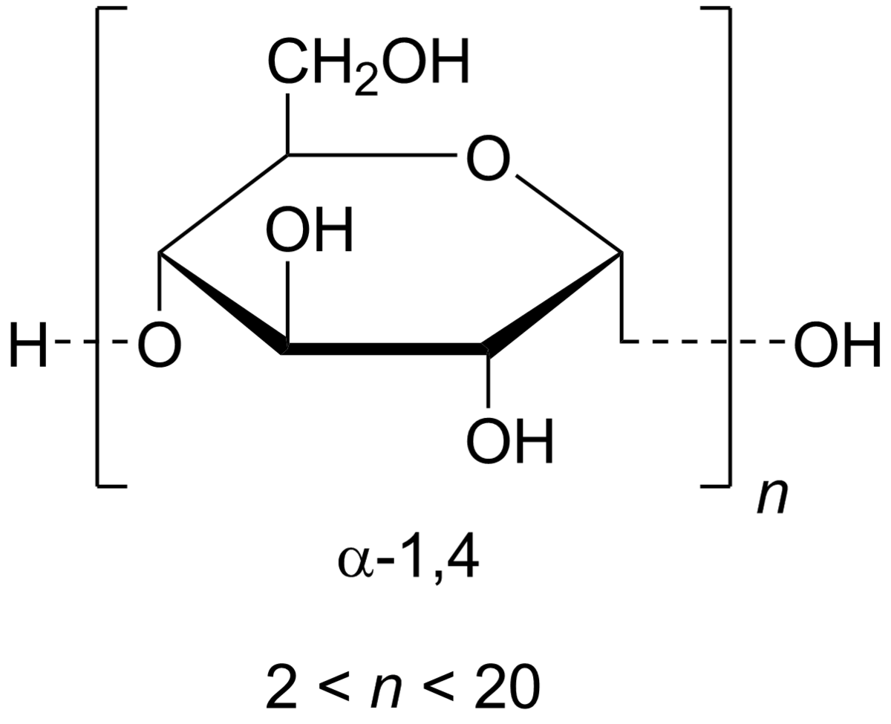
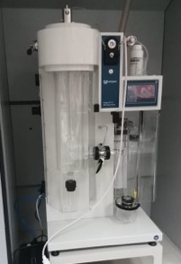
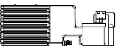
Maltodextrin
Dunaliella salina
Porphyridium cruentum
Porphyridium cruentum
Dunaliella salina

